Slide 1
Logika signaliziranja

Slide 2
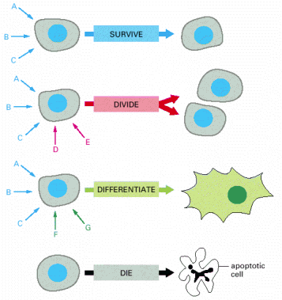
Život stanice ovisi o signalima
-hormonima, faktorima rasta, kontaktu s drugim stanicama, okolišu…

Slide 3
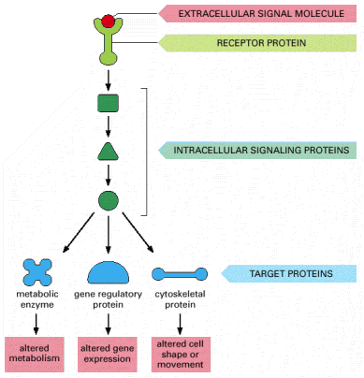
izvanstanična signalna molekula
primanje signala
provođenje
„čitanje signala”
odgovor stanice
dokidanje signala
receptorski protein
unutarstanični signalni putevi
ciljni protein
odgovor:
trenutačan (proteini)
kasni (transkripcija)
-diferencijacija
promjena
metabolizma
promjena
ekspresije
gena
promjena
oblika ili migracija
Shema signalnih puteva

Slide 4
Osnovni princip signaliziranja
-princip sklopke koja ima dva stanja: uključeno i isključeno
„state machine”
power off
state 0
power on
state 1
input
output
growth factor
cell survival
za provođenje signala/informacije potrebna je energija
smanjenje entropije
signal – „čitač signala” – „brisanje signala”/povratak na početno stanje

Slide 5
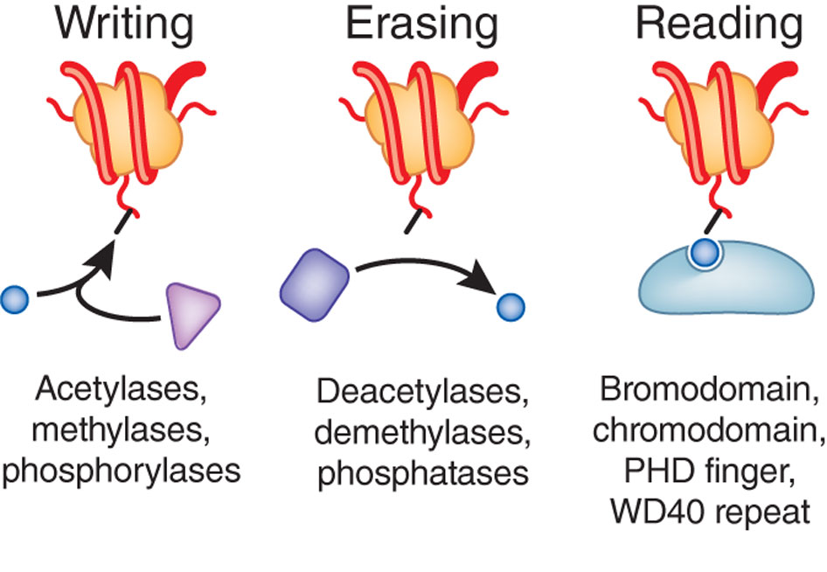
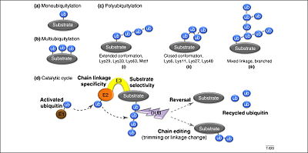
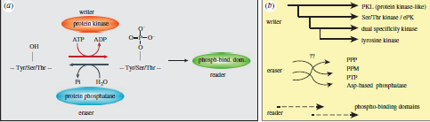
histonske modifikacije
signalni putevi
proteoliza i ubikvitinski sustav
writer: metiltransferaze, acetiltransferaze, kinaze, ubikvitinske ligaze
reader: proteini s domenama bromo, kromo i tudor
eraser: demetilaze, deacetilaze, fosfataze
Jin i Pawson, 2015

Slide 6
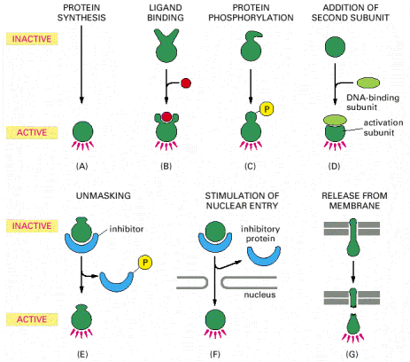
Regulacija transkripcijskih faktora eukariota – „sklopke”
Notes:
Some ways in which the activity of gene regulatory proteins is regulated in eucaryotic cells. (A) The protein is synthesized only when needed and is rapidly degraded by proteolysis so that it does not accumulate. (B) Activation by ligand binding. (C) Activation by phosphorylation. (D) Formation of a complex between a DNA-binding protein and a separate protein with a transcription-activating domain. (E) Unmasking of an activation domain by the phosphorylation of an inhibitor protein. (F) Stimulation of nuclear entry by removal of an inhibitory protein that otherwise keeps the regulatory protein from entering the nucleus. (G) Release of a gene regulatory protein from a membrane bilayer by regulated proteolysis. Each of these mechanisms is typically controlled by extracellular signals which are communicated across the plasma membrane to the gene regulatory proteins in the cell. The ways in which this signaling occurs is discussed in Chapter 15. Mechanisms (A)-(F) are readily reversible and therefore also provide the means to selectively inactivate gene regulatory proteins.

Slide 7
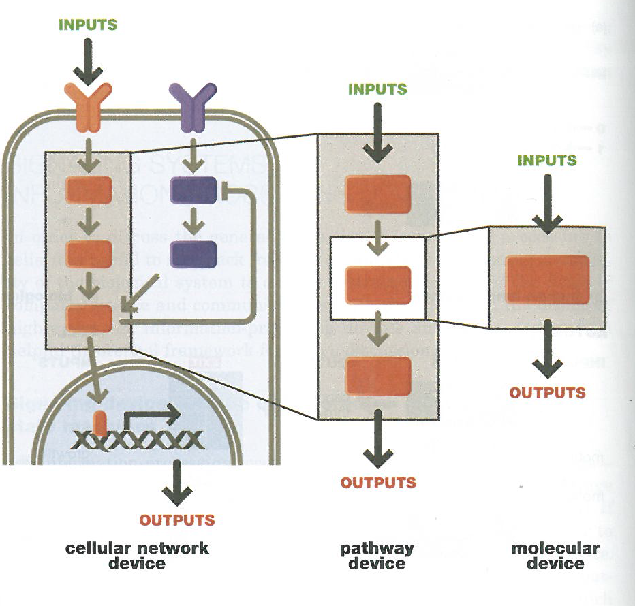
Signaliziranje je organizirano hijerarhijski,
podjedinice čine signalni put
svaka podjedinica je jedan oblik sklopke
Lim et al: Cell signaling: principles and mechanisms, Garland Science, NY 2014.
Notes:
Lim W, Mayer B, Pawson T: Cell signaling. Principles and mechanisms. Garland Science, 2015.

Slide 8
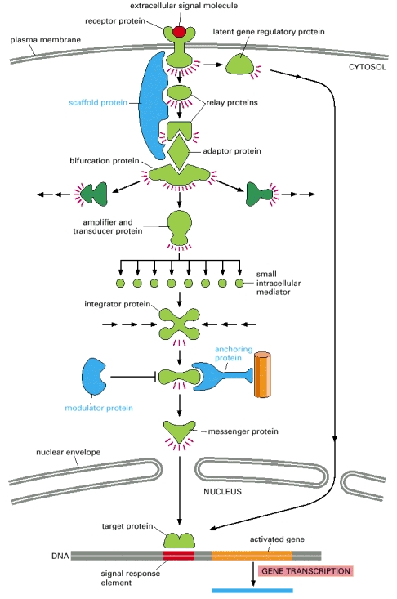
proteini – prenosioci signala
proteini glasnici
adaptorski proteini
amplificirajući proteini - pojačivači
proteini transduktori-pretvarači jednog
signala u drugi
bifurkatori – širenje signala na drugi put
integratori – integracija dvaju puteva
latentni regulatorski proteini
modulatori
usidravajući proteini
proteini skele u nastanku kompleksa
-više varijanti signalnih proteina
-relativno malen broj putova i
elemenata puta
-postoji niz „modulatora” signalnog puta koji dovode do stanične specifičnosti
Notes:
Figure 15-16Different kinds of intracellular signaling proteins along a signaling pathway from a cell-surface receptor to the nucleus
In this example, a series of signaling proteins and small intracellular mediators relay the extracellular signal into the cell, causing a change in gene expression. The signal is amplified, altered (transduced), and distributed en route. Many of the steps can be modulated by other extracellular and intracellular signals, so that the final result of one signal depends on other factors affecting the cell (see Figure 15-8). Ultimately, the signaling pathway activates (or inactivates) target proteins that alter cell behavior. In this example, the target is a gene regulatory protein.
From: General Principles of Cell Communication
1. Relay proteins simply pass the message to the next signaling component in the chain.
2. Messenger proteins carry the signal from one part of the cell to another, such as from the cytosol to the nucleus.
3. Adaptor proteins link one signaling protein to another, without themselves conveying a signal.
4. Amplifier proteins, which are usually either enzymes or ion channels, greatly increase the signal they receive, either by producing large amounts of small intracellular mediators or by activating large numbers of downstream intracellular signaling proteins. When there are multiple amplification steps in a relay chain, the chain is often referred to as a signaling cascade.
5. Transducer proteins convert the signal into a different form. The enzyme that makes cyclic AMP is an example: it both converts the signal and amplifies it, thus acting as both a transducer and an amplifier.
6. Bifurcation proteins spread the signal from one signaling pathway to another.
7. Integrator proteins receive signals from two or more signaling pathways and integrate them before relaying a signal onward.
8. Latent gene regulatory proteins are activated at the cell surface by activated receptors and then migrate to the nucleus to stimulate gene transcription.
As shown in blue in Figure 15-16, other types of intracellular proteins also have important roles in intracellular signaling. Modulator proteins modify the activity of intracellular signaling proteins and thereby regulate the strength of signaling along the pathway. Anchoring proteins maintain specific signaling proteins at a precise location in the cell by tethering them to a membrane or the cytoskeleton. Scaffold proteins are adaptor and/or anchoring proteins that bind multiple signaling proteins together in a functional complex and often hold them at a specific location.

Slide 9
Mehanizmi promjene svojstava proteina: kovalentna modifikacija strukture
-posttranslacijske modifikacije:
-vezanje proteina, lipida
-cijepanje proteolizom
-promjene brze, specifične, čvrsto regulirane
-posljedica: promjena enzimatske aktivnosti, lokalizacije, konformacije
-mogućnost trenutnog odgovora (sinteza novog proteina: spor proces)
-utječu na strukturu (promjena konformacije i aktivnosti, omogućuju ili onemogućuju vezanje proteina, lokalizaciju, stabilnost)
-model „writer-reader-eraser”
- mogućnost modifikacija proteina na više mjesta i na više načina: ogroman porast mogućnosti: kombinatorijska složenost (kompleksnost): p53
Notes:
fosforilacija i defosforilacija
acetilacija histona i drugih proteina
N metilacija histona: lizin metil transferaze
arginin metil transferaze
glikozilacija
lipidi: farnezil i geranilgeranil, palmitoilacija
ubikvitinacija
proteoliza
prolil cis-trans izomerizacija

Slide 10
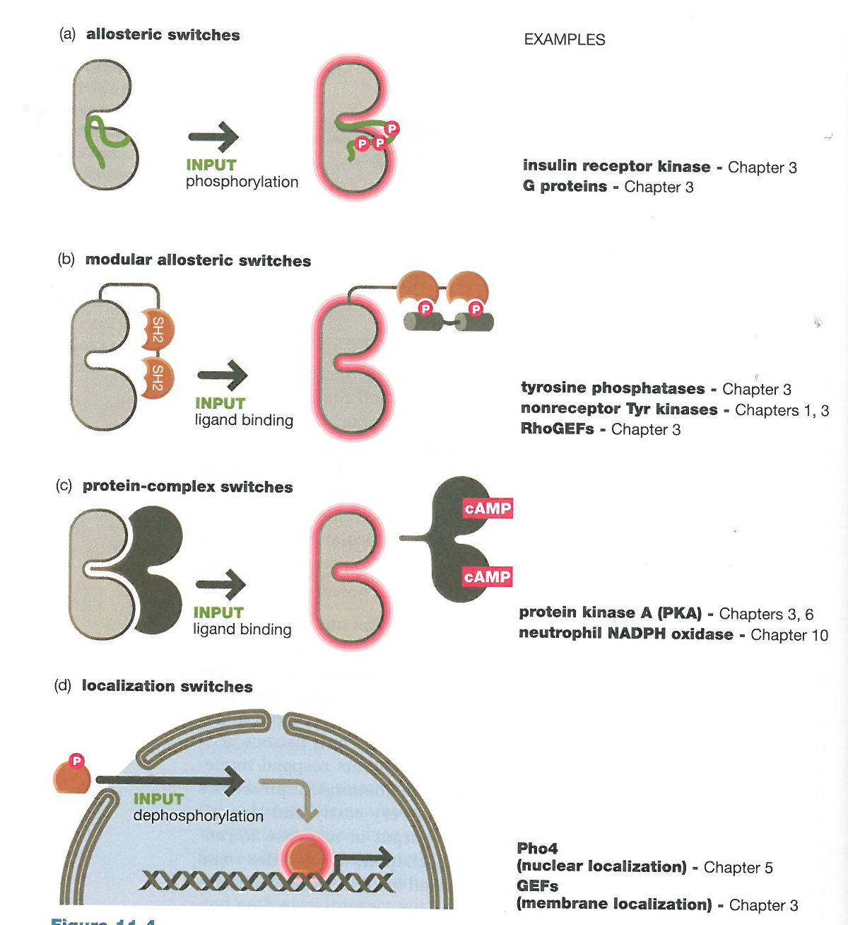
Proteini djeluju kao jednostavni signalni uređaji:
alosterička sklopka:
fosforilacija ili vezanje liganda mijenja konformaciju molekule
modularna alosterička sklopka:
intramolekularne interakcije s modularnom vežućom domenom: promjene u regulacijskoj, a ne katalitičkoj domeni
sklopke proteinskih kompleksa:
interakcije između različitih proteinskih podjedinica
promjene molekule imaju posljedicu drugačiju lokalizaciju koja je vezana za aktivnost molekule

Slide 11
aktivirajući signali
utišavajući signali
a
b
c
d
signalni čvor
izlazni efekt
Stanica integrira ulazne signale koji dolaze iz okoliša i iz same stanice.
Djeluje kao stroj s više ulaznih signala koji se integriraju u signalizacijskom čvorištu „multi-input state machine”
Notes:
such as energy status and cell cycle phase
Stanica mora integrirati mnoge ulazne signale, aktivirajuće i reprimirajuće
treba uzeti u obzir vanjske uvjete i uvjete u stanici (npr. status energije, fazu staničnog ciklusa)
-djeluje kao stroj s više ulaznih signala (multi-input state machine) koji se integriraju u signalizacijskom čvorištu

Slide 12
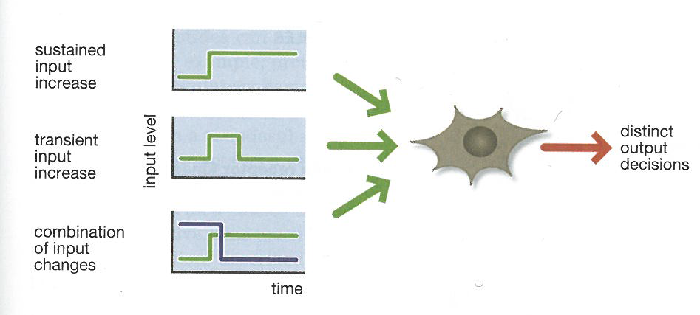
Stanični signalni sustav odgovara na razne tipove ulaznih signala: amplitudu, jakost, trajanje
obično signalni sustav reagira na razne ulazne signale istovremeno
dolazi do integracije signala
svi tipovi i kombinacija ulaznih signala (input) dovode do specifičnog izlaznog signala (output)

Slide 13
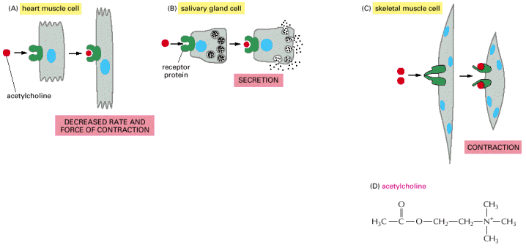
efektorska specifičnost
Različiti efekti acetilkolina:
-ista signalna molekula može imati različite efekte
ovisnost o “staničnom miljeu”:
različiti receptori
različita ekspresija molekula unutarstaničnog puta,
aktivatora, inhibitora, povratnih sprega...
posljedica “stanične prošlosti” koja diktira ekspresiju
- različiti signali – jednak odgovor (hormoni, kemotaksija, apoptoza)
Notes:
signalne molekule, receptori, unutarstanični milje

Slide 14
Aktivacija sličnih putova može voditi različitim ishodima

Slide 15
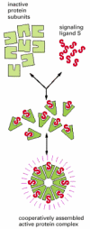
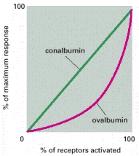
sinteza albumina kao odgovor na signal: različita ovisnost o aktivaciji broja receptora
Kinetika signaliziranja:
različiti receptori imaju različitu kinetiku
različit broj aktiviranih receptora potreban za maksimalan odgovor
različit vremenski okvir za aktivaciju odgovora i „uklanjanja signala”
različit poluživot signalnih molekula
-u liječenju se koriste agonisti (oponašaju molekule) i antagonisti (vežu se ali
ne izazivaju odgovor)
-kompeticija s prirodnim molekulama ovisno o afinitetu
Notes:
različite krivulje u ovisnosti o koncentraciji (receptora i liganada)
i njihovom afinitetu i točki zasićenja, pragu aktivacije
različite krivulje nastanka (npr. sinteze mRNA), trajanja i dokidanja signala
(npr različita brzina difuzije molekula)
Kao lijekovi se koriste kompetitivni ligandi: agonisti (induciraju normalni odgovor) i antagonisti (vežu se, ali ne izazivaju odgovor)
Npr izoproterenol se koristi kod astme. I agonist je epinefrina, ali se veže 10 x jače, relaksira bronhijalne gl. Mišiće.
Drugi receptori koji su epinefrin ovisni –G protein – vezani receptor na srčaniom mišiću /beta adrenergički/ povećavaju stupanj srčanih kontrakcija. Antagonist, alprenolol je beta blokator i usporava srčane kontrakcije kod aritmije i angine pectoris.
disocijacijska konstanta: mjera afiniteta receptora za ligand

Slide 16
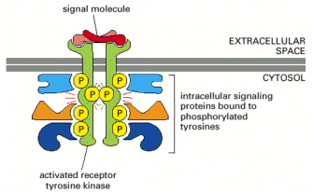
- specifičnost zbog nizvodnog “mikrookoliša”
Primjer domena u intracelularnom dijelu receptora:
prijenos signala nizvodno
Notes:
SH2
SH3 - Pro
PH

Slide 17
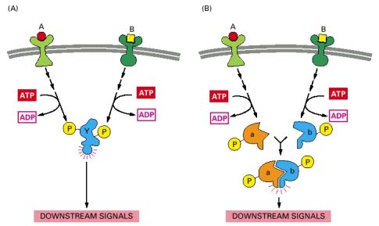
- specifičnost zbog integracije signala
Integracija signala za specifičnost odgovora
Notes:
Figure 15-18Signal integration
(A) Extracellular signals A and B both activate a different series of protein phosphorylations, each of which leads to the phosphorylation of protein Y but at different sites on the protein. Protein Y is activated only when both of these sites are phosphorylated, and therefore it becomes active only when signals A and B are simultaneously present. For this reason, integrator proteins are sometimes called coincidence detectors. (B) Extracellular signals A and B lead to the phosphorylation of two proteins, a and b, which then bind to each other to create the active protein. In both of the examples illustrated, the proteins themselves are phosphorylated. An equivalent form of control can also occur, however, by the exchange of GTP for GDP on GTP-binding proteins (see Figure 15-17).
From: General Principles of Cell Communication

Slide 18
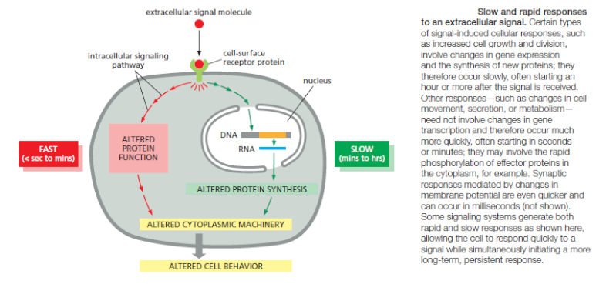
Vremenska regulacija signaliziranja:
različito trajanje signala – različiti ishodi
brzo signaliziranje:
aktivacija proteina:
migracija
sekrecija
metabolizam
živčana stanica:ms
spori signali:
transkripcija
rast
dioba
složene povratne petlje:
„mjerenje” duljine signala
Alberts et al: Molecular Biology of the Cell, 5th ed. Garland Science, New York 2008
Notes:
neki signali vode diobi i rastu, promjenama u ekspresiji gena, neki počinju sat ili više nakon primanja signala
drugi: na razini proteina, brzi, migracija, sekrecija metabolizam, sekunde i minute
sinapsa: mili sek

Slide 19
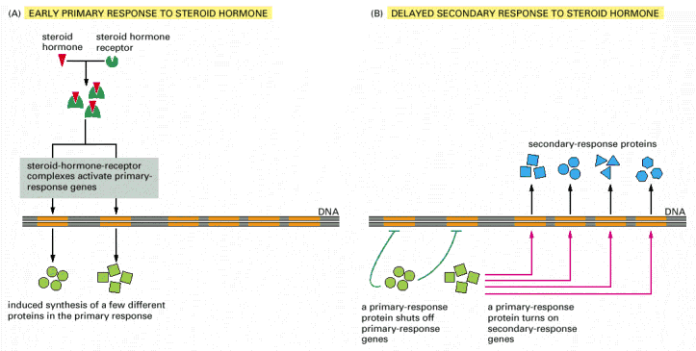
Rani primarni odgovor i odgođeni sekundarni odgovor na
signalnu molekulu
sekundarni odgovor: npr. proizvodnja transkripcijskog faktora

Slide 20
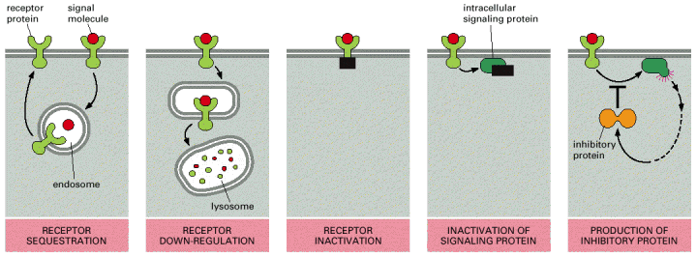
Prestanak signala
-princip sklopke
-različita stopa obrta signala (turnover) kod raznih puteva
degradacija receptora, inaktivacija signalnih molekula negativnom povratnom vezom

Slide 21
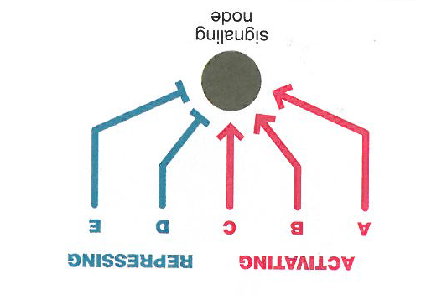
Stanica mora integrirati mnoge ulazne signale, aktivirajuće i reprimirajuće
treba uzeti u obzir vanjske uvjete i uvjete u stanici (npr. status energije, fazu staničnog ciklusa)
-djeluje kao stroj s više ulaznih signala (multi-input state machine) koji se integriraju u signalizacijskom čvorištu

Slide 22
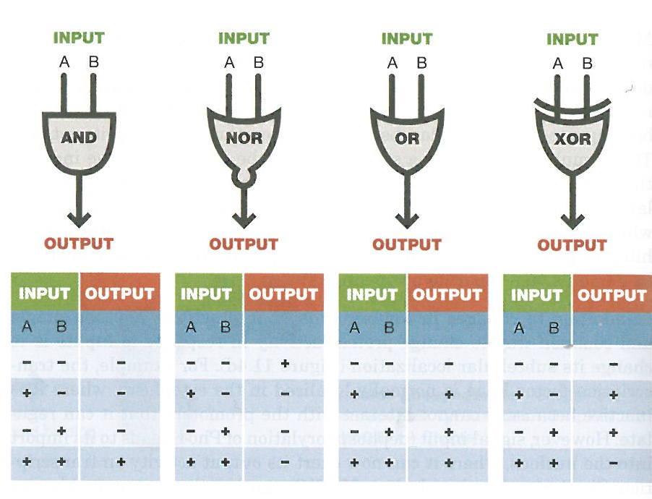
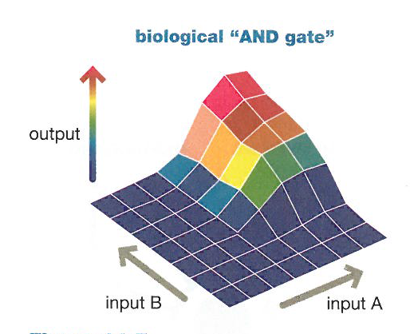
Stanični je mehanizam nalik logičkim izlazima (logic gates)
izlaz (output) ovisi o kombinaciji dvaju ulaza i njihovim odnosima

Slide 23
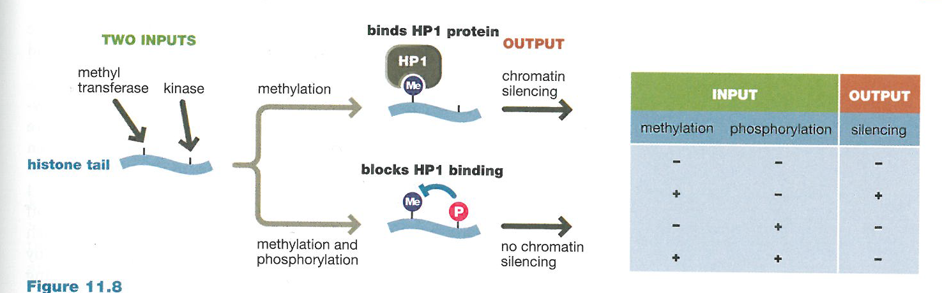
U stanici je moguć „višekanalni” ulaz kod proteina koji se fosforiliraju ili modificiraju na više mjesta:
Na histonu H3, lizin Lys9 može biti trimetiliran. Ako je susjedni Ser10 fosforiliran blokira se vezanje proteina HP1 i heterokromatinizacija
nekad jedna modifikacija omogućuje drugu:
npr. ako je supstrat već fosforiliran s CK1 ili CK2, GSK-3 će ga fosforilirati
kooperativno ili sekvencijalno djelovanje

Slide 24
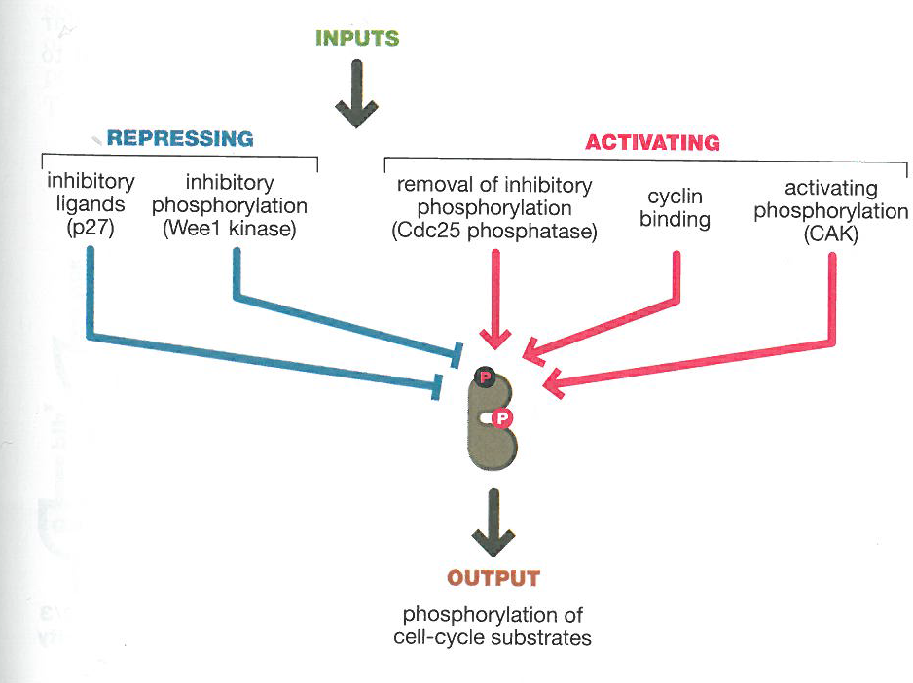
Aktivacija ciklin B-cdc2 primjer je višeulaznog sustava koji zahtijeva i posttranslacijske modifikacije i vezanje liganda

Slide 25
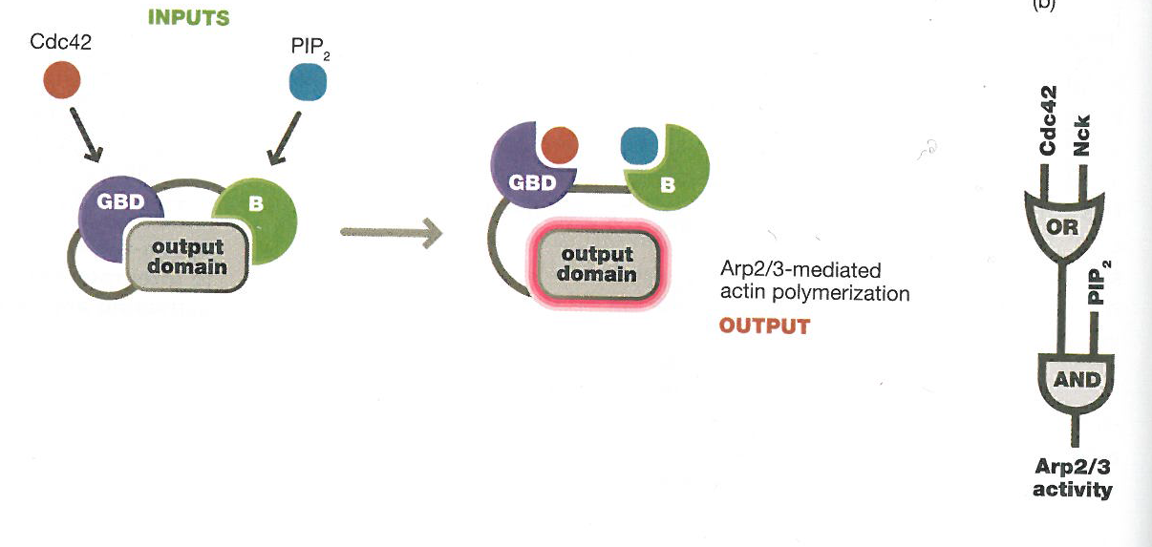
Modularni proteini služe kao signalni integratori.
Signalni protein WASP regulator je aktinskog citoskeleta jer aktivira Arp2/3 kompleks da bi započela nukleacija aktinskog citoskeleta.
Notes:
Dvije domene kod N-WASP služe da blokiraju aktivna mjesta (autoinhibicija). Da bi se mjesta oslobodila potrebno je kooperativno vezanje dviju molekula: proteina Rho Cdc42 i PIP2. Svaki pojedinačno je slab aktivator.
Adaptor Nck može zamijeniti Cdc42 (naredba ili/or)
Ovakav sustav modularnog izlaza katalitičke domene ovisnog o više autoinhibitornih ulaznih domena je čest u signalizaciji i omogućuje integraciju signala.

Slide 26
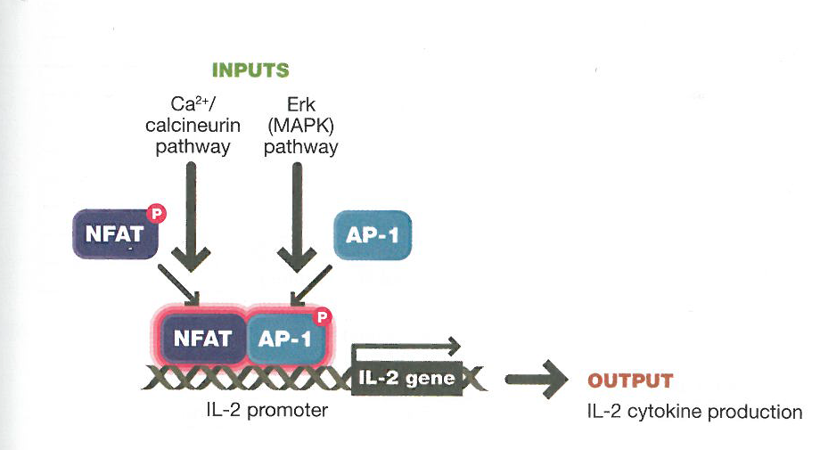
Promotori gena mogu integrirati više signalnih puteva preko transkripcijskih faktora.
T leukociti, aktivirani stanicama koje im prezentiraju antigen, luče IL-2 koji potiče proliferaciju i preživljenje aktiviranih T leukocita.
Potrebno je kooperativno vezanje faktora NFAT koji fosforiliran može ući u jezgru i fosforilacija AP1 putem MAPK.

Slide 27
Osim prisustva samog ulaznog signala, stanica treba mjeriti amplitudu (jakost) ili vremensko trajanje signala.
Složena priroda i mreža međusobnih interakcija čini arhitekturu mreže (network architecture)
Arhitektura mreže omogućuje izvođenje specifičnih zadataka obrade podataka.
Nema jednostavne veze između arhitekture i funkcije (ponašanja) stanice: jedan tip arhitekture može izvoditi različite funkcije, ovisno o parametrima.

Slide 28
modul mrežne arhitekture | upotreba u signaliziranju
kaskada | amplifikacija aktivacija tipa sklopke
negativna povratna veza | ograničenje razine izlaznog signala povećanje preciznosti razine izlaznog signala adaptacija oscilacija (nerobustna)
pozitivna povratna veza | amplifikacija aktivacija tipa sklopke bistabilnost, pamćenje
povezana pozitivna i negativna povratna veza | oscilacije s mogućnosti podešavanja frekvencije, otporne (robustne)
povezane višestruke pozitivne povratne veze | povećanje sinkronizacije preciznost prekidača
koherentna petlja prema naprijed „feed forward” | odgoda/filter kod trajnog ulaznog signala
inkoherentna petlja prema naprijed „feed forward” | adaptacija, odgovor na trenutni signal

Slide 29
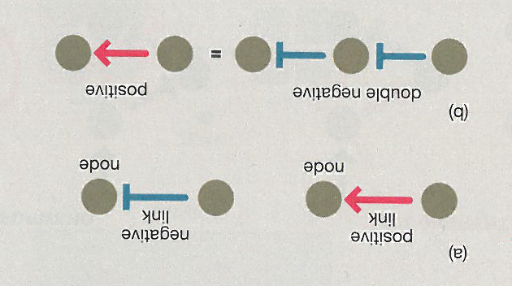
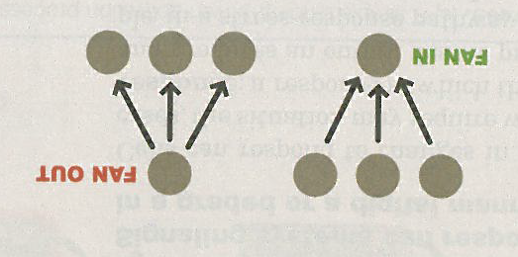
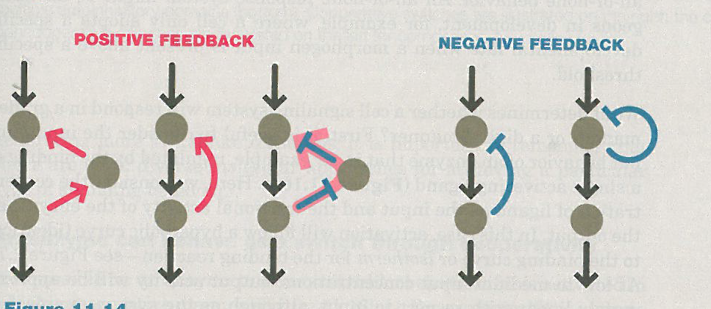
Arhitektura mreže signaliziranja
Čvorovi (nodes) su pojedine signalne komponente koje integriraju signale, a veze (links) su regulacijski odnosi između tih komponenata.
Ukupni rezultat serije veza je matematički zbroj predznaka pojedinih veza.
Fan in: logički ulaz kod kojeg u čvor ulazi više uzvodnih signala (inputs)
Fan out: logički ulaz kod kojeg čvor kontrolira višestruke izlazne čvorove
Sustav povratne veze i petlje
Povratna veza: izlaz iz čvora regulira povratnim putem početnu točku. Može biti pozitivan ili negativan.
Notes:
Feed-forward control can be likened to learned anticipatory responses to known cues.

Slide 30
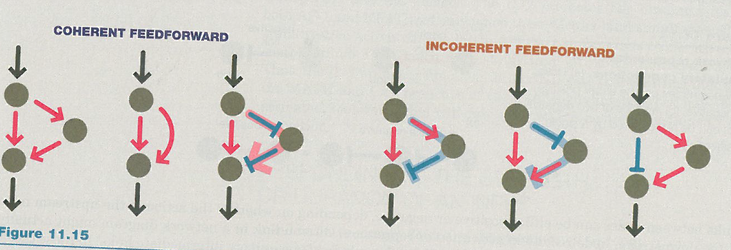
Petlja „feed-forward” se definira kao situacija u kojoj razni putevi koji se šire iz uzvodnog čvora ponovo konvergiraju u isti nizvodni čvor. Petlja je koherentna ako iz dvije različite grane ide isti signal, a nekoherentna ako se šalju signali suprotna predznaka (pozitivan i negativan)
Petlja „feed-forward”: regulacija na osnovi predviđanja budućeg stanja.
„feed forward” odgovorni su za regulaciju složenog biološkog ponašanja.

Slide 31
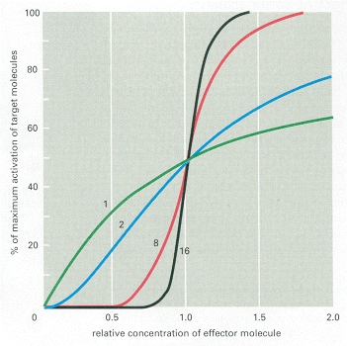
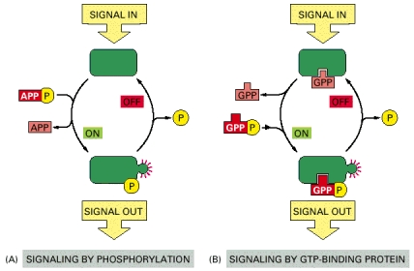
Signaliziranje može biti „digitalno” ili „analogno”
ulazni signal može biti razmjeran izlaznom
princip sklopke: sve ili ništa

Slide 32
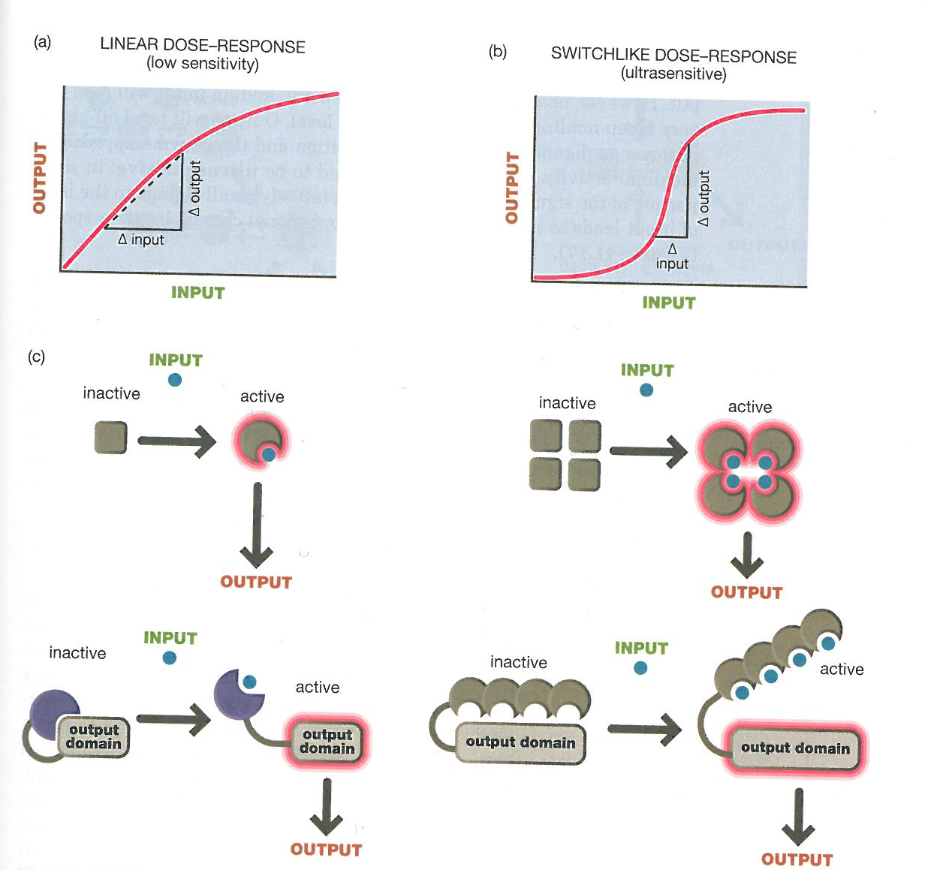
Stanica može odgovarati na razinu ulaznog signala na dva načina:
linearno ili graduirano: odgovor razmjeran ulaznoj razini (stresni ili hormonski odgovor)
digitalni ili odgovor sklopke: stanica zanemaruje signal ispod praga (nelinearni ili odgovor sve ili ništa, ultrasenzitivni ) (npr. u razvoju embrija)

Slide 33
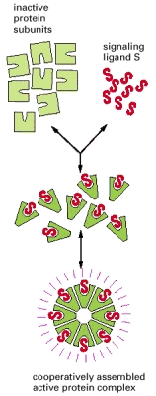
signal
response
positive feed back loop
pretvaranje “analognog” u “digitalni” signal
signal “sve ili ništa” kooperacijom podjedinica;
mehanizam povratne veze
Notes:
analogni: odgovor razmjeran podražaju
digitalni: sve ili ništa

Slide 34
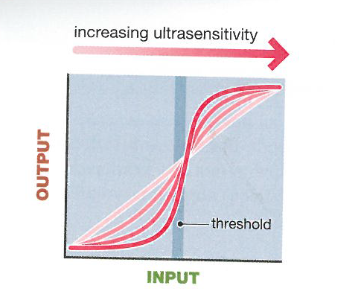
Enzim se ponaša kao sklopka ako se aktivira na kooperativni način: npr. ako ima više veznih mjesta za ligand, vezanje prvog liganda olakšava vezanje sljedećih
kod koncentracija liganda u blizini praga male će količine izazvati veliki učinak: u tom je području odgovor „ultrasenzitivan”
kod koncentracija blizu zasićenja: mali učinak promjene
-primjer je protein kinaza A koja se aktivira vezanjem ukupno 4 cAMP za dvije podjedinice

Slide 35
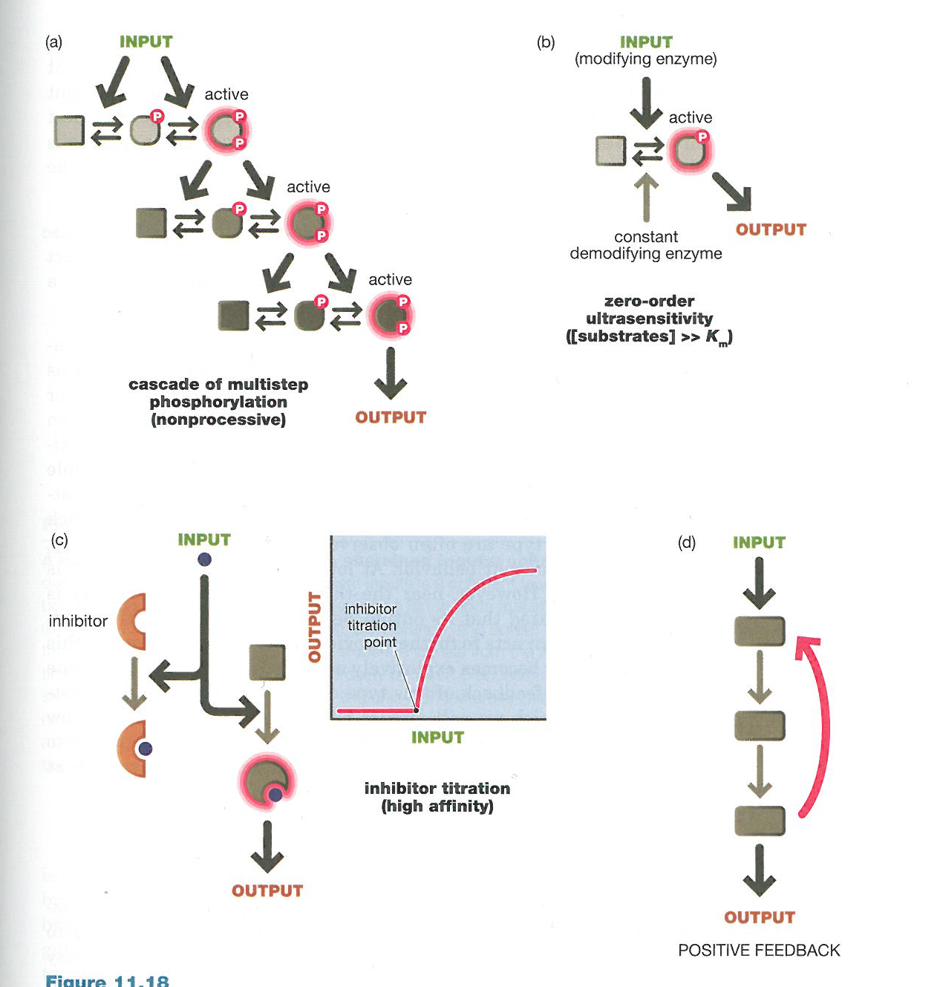
Mrežni sustavi također mogu imati nelinearni ultrasenzitivni odgovor.
A: kaskada višestupnjevite fosforilacije
-isti enzimi na više stepenica
-razne kinaze za razna mjesta
-npr. neki putevi kinaza MAP kod kvasca
B: ultrasenzitivnost nultog reda:
svaka reakcija ima i reverzni proces koji ima stalnu razinu
C: na sličan način prisustvo inhibitora „titrira” izlazni signal
D: pozitivna povratna veza omogućuje odgovor „sve ili ništa”
-ulazak u faze staničnog ciklusa
prag aktivnosti: po jakosti i trajanju

Slide 36
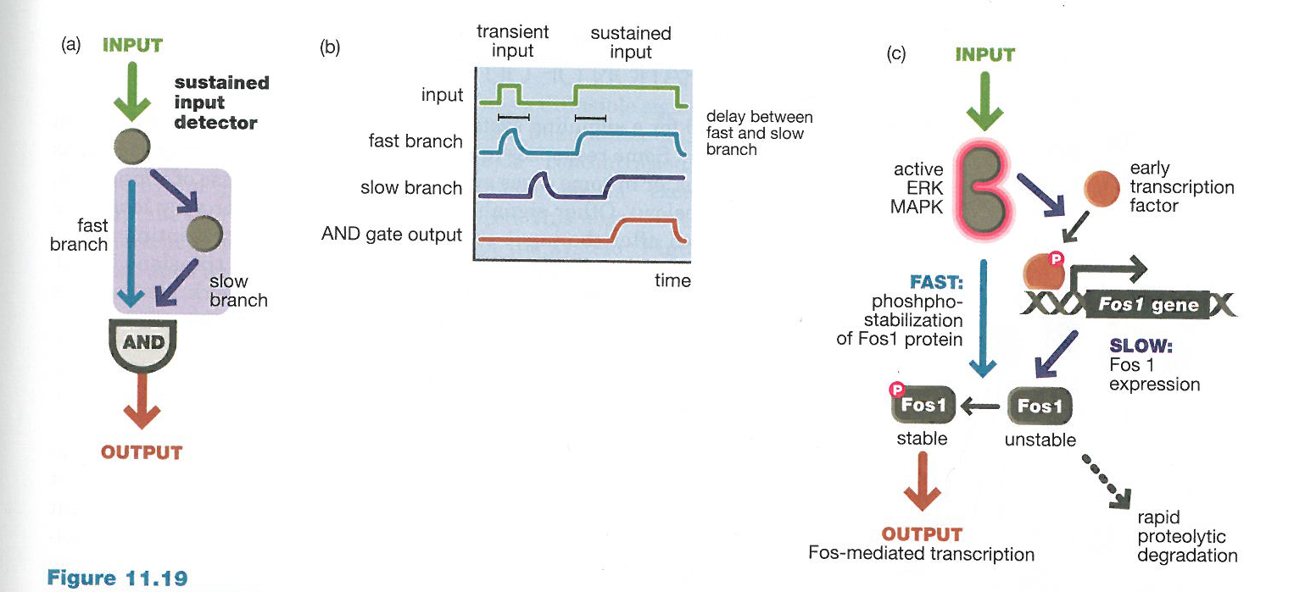
kratak i dug put nakon aktivacije MAP kinaza:
Fos se transkribira i fosforilira
Sustavi signaliziranja razlikuju kratkotrajni i trajni ulazni signal:
stanici je „korisno” ne odgovarati (i trošiti energiju) na kratkotrajne signale koji su „šum”
jedna je mogućnost koherentna mreža „feed forward”:
jedan signalni čvor grana se u dva smjera od kojih je jedan sporiji, a konačni je izlazni signal pozitivan ako su oba puta aktivna (AND): trajanje stimulusa mora biti dulje od razlike u vremenu provođenja signala kraćim i duljim putem.

Slide 37
A
Princip „mjerenja duljine signala” u stanici:
za aktivaciju mete A potrebna su dva signala, iz istog izvora
jedan je direktan, drugi indirektan i zahtijeva dulje vrijeme
doći će istovremeno na metu jedino ako je direktan signal dovoljno dugo traje

Slide 38
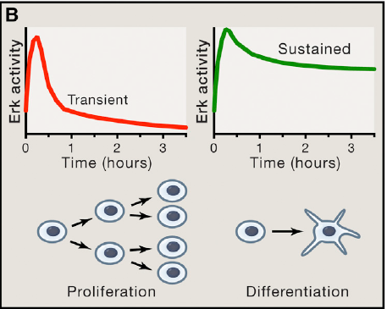
Različiti ishodi kratkotrajne i dugotrajne aktivnosti puta ERK kod stanica PC12
Notes:
Transient versus sustained activation of Erk
as seen in PC12 cells following activation of the
EGF receptor with EGF (left) or TrkA with NGF
(right), as summarized by Marshall (1995). Transient
Erk activation is associated with cell
proliferation, whereas sustained Erk activation is
associated with cell differentiation.

Slide 39
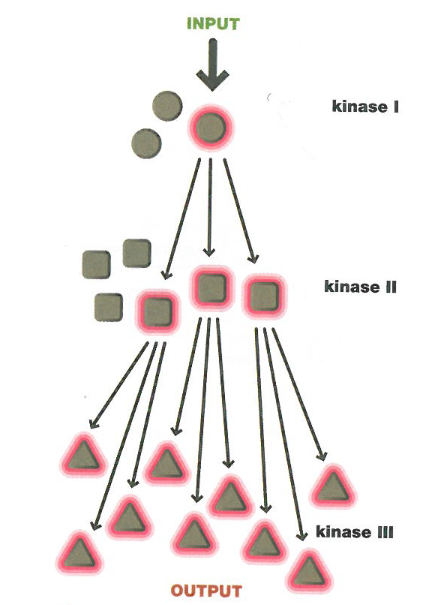
Modifikacije jakosti ili trajanja izlaznog signala:
postoji kontrola jakosti
amplifikacija: propagacija signala
ulazni je signal često slab, ovisi o malom broju receptorskih molekula te se treba pojačati da bi doveo do izlaza
veliko povećanje sustavom kaskada
ograničeno koncentracijom (saturacijskom aktivacijom) nizvodnih molekula
ako postoji protein skela prigušuje se amplifikacija
stupanj amplifikacije na svakoj stepenici može znatno varirati

Slide 40
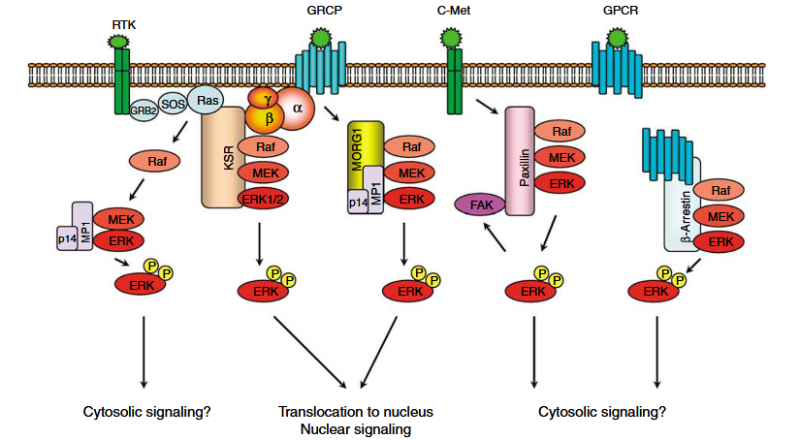
Proteini-skele u signalnom putu MAP kinaza (ERK)
Dhanasekaran et al. Oncogene 2007

Slide 41
one rhodopsin molecule
apsorbs one photon
Amplifikacija signala prijenosom
signalni put osjeta vida
activation of 500 tranducin molecules
activation of 500 phosphodiesterase molecules
10⁵ cyclic GMP molecules hydrolyzed
250 Na⁺ channels close
10⁶-10⁷ Na⁺ ions/s are prevented from entering the cell
for a period of ~1 second
rod cell membrane hyperpolarized by 1 mV

Slide 42
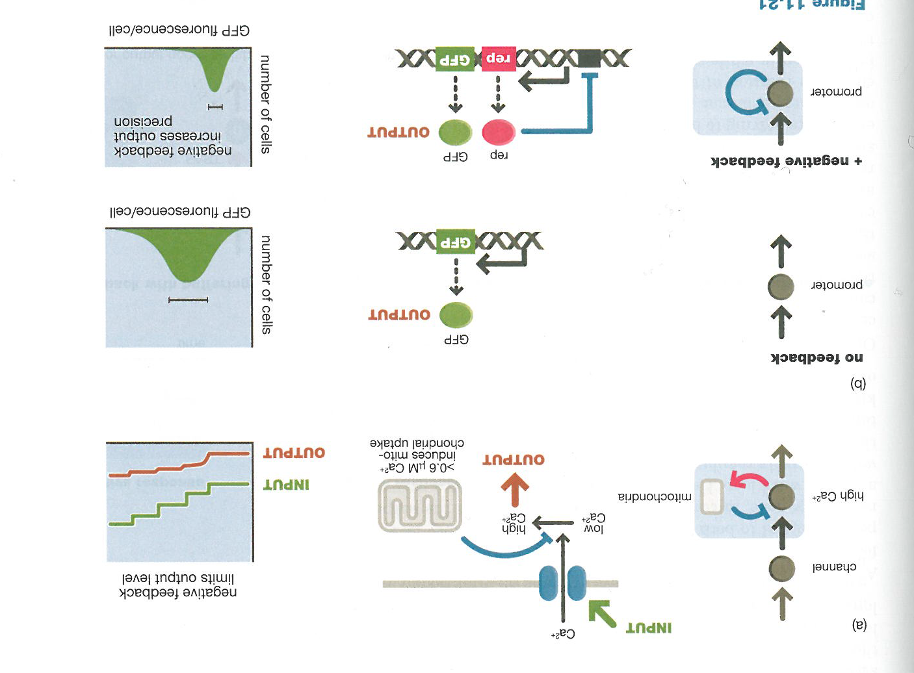
Negativna povratna veza može spriječiti prekomjerno povećanje signala i zagušiti signaliziranje, nastaje ravnotežno stanje (A: mitohondrij preuzima višak Ca koji bi djelovao toksično)
povećava preciznost izlaznog signala jer sprječava fluktuacije ulaznih razina signala (B)
snižavanje „šuma”

Slide 43
Modifikacije jakosti ili trajanja izlaznog signala:
adaptacija (prestanak izlaznog signala dok traje podražaj)
stanično pamćenje (trajanje izlaznog signala i nakon prestanka ulaza)
oscilacije

Slide 44
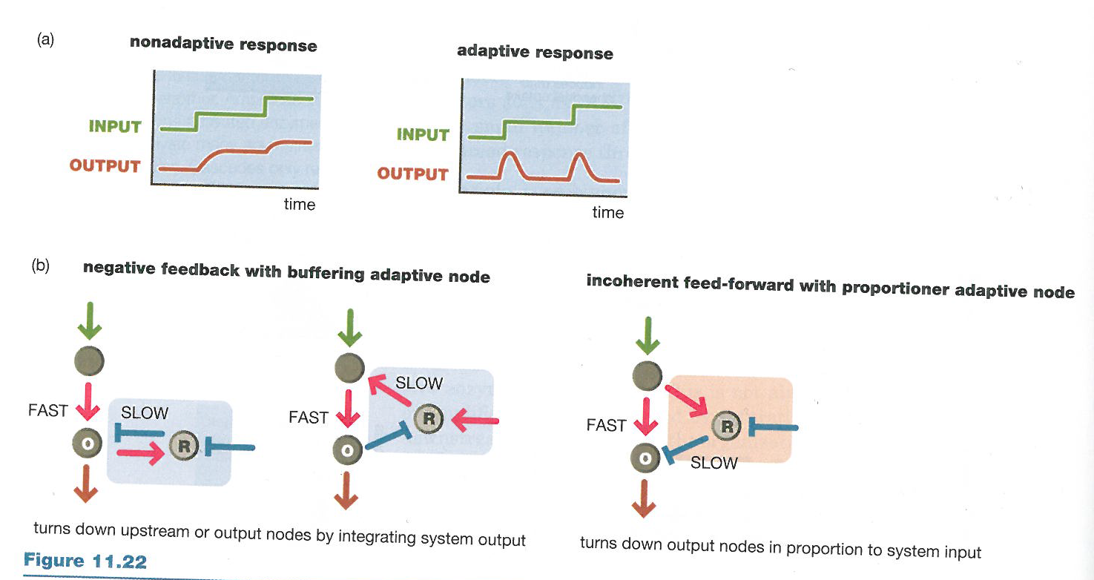
oba postrana „negativna” puta trebaju biti sporiji da se dozvoli stanični odgovor
-moguće su i druge varijante
negativna povratna veza „puferira” i vraća na ravnotežno stanje
inkoherentna petlja prema naprijed
Adaptacija: nakon podržane stimulacije sustav u početku reagira izlaznim signalom, ali nakon nekog vremena se signal vraća na bazalnu razinu, iako ulazni signal ostaje prisutan.
sprječava se dugotrajna reakcija koja bi bila toksična, štetna ili preskupa
povezuje se odgovor s relativnom promjenom, ne s apsolutnom jakosti signala, tako da je omogućen širi raspon ulaznih jakosti (inače bi se zasitio kod visokih vrijednosti).
prisutan kod osjetnih sustava (npr. osjet vida pri jakom i slabom svjetlu)

Slide 45
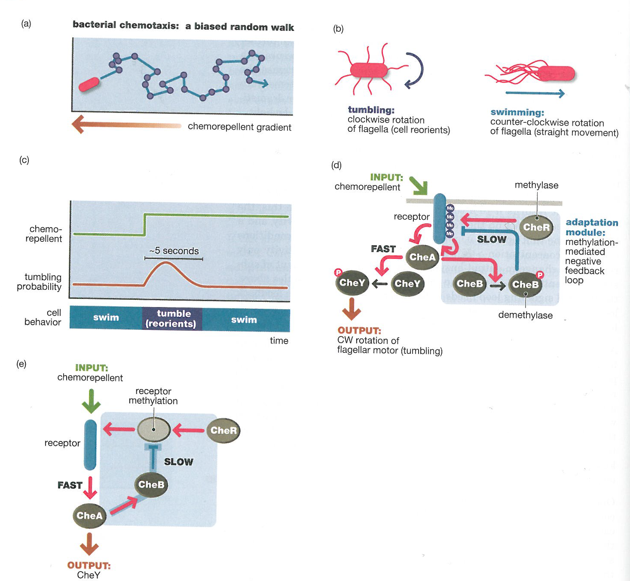
adaptacija receptora metilacijom:
receptor je „regulacijski čvor” koji puferira izlaz.
Kontroliran je s dva enzima,
metilazom, koja ima stalnu aktivnost i demetilazom koja ovisi o receptoru.
Adaptacija je prisutna kod bakterijske kemotaksije:
bakterija osjeća gradijent kemorepelenta i bježi od izvora. Tada naizmjenično ima fazu pravocrtnog plivanja i „vrludanja” kad je smjer gibanja njenih bičeva obrnut (tada bičevi nisu usklađeni već se svaki giba za sebe).
Adaptacijom se „vrludanje” svodi na bazalnu razinu, nakon kratkotrajnog povećanja.
Arhitektura mreže je negativna povratna veza s adaptacijskim čvorom

Slide 46
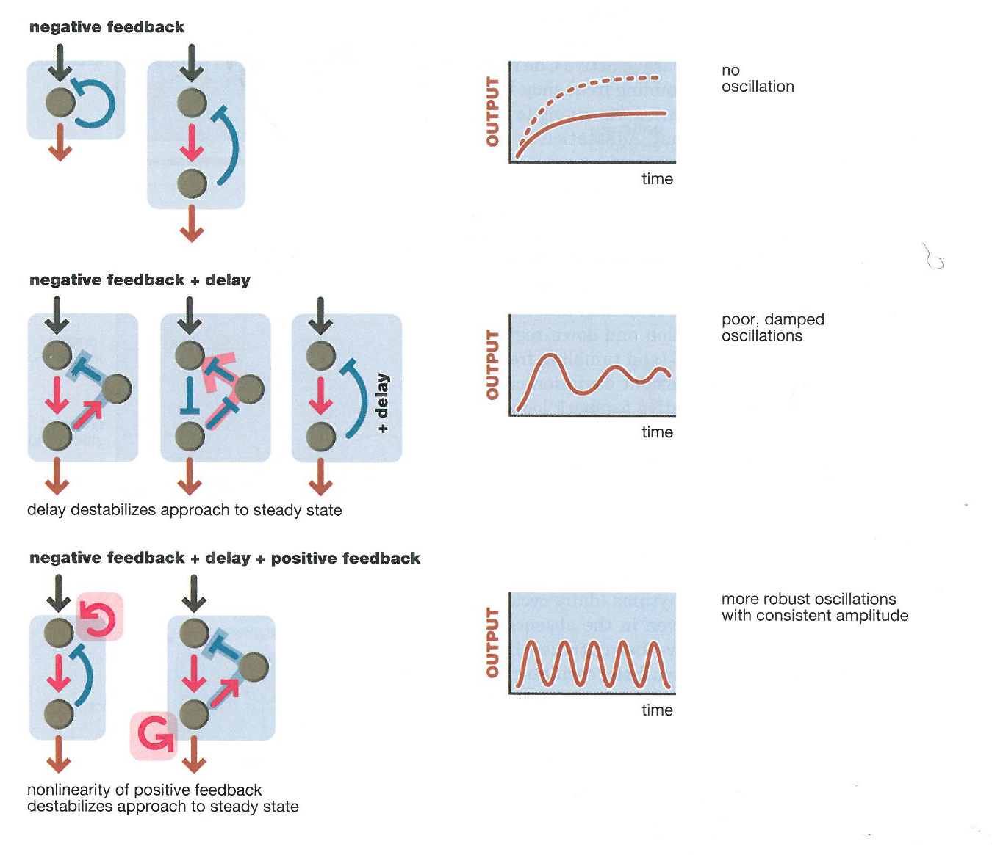
sustav s odgođenom negativnom povratnom vezom stvara slabe oscilacije koje se stišavaju
sustav s odgođenom negativnom povratnom vezom i pozitivnom vezom koja je ultrasenzitivna sprječava nastanak ravnotežnog stanja
Oscilacije: vremenski odgovor kod kojeg izlaz fluktuira između stanja visoke i niske aktivnosti na periodički način.
Primjer su stanični ciklus i cirkadijani ritam.
Osnova je negativna povratna veza, ali bez dodatnih modulatora dovela bi do ravnotežnog stanja. Prirodni su sustavi otporni – robustni: aktivni su u širokom rasponu uvjeta i neosjetljivi na perturbacije u sistemu.

Slide 47
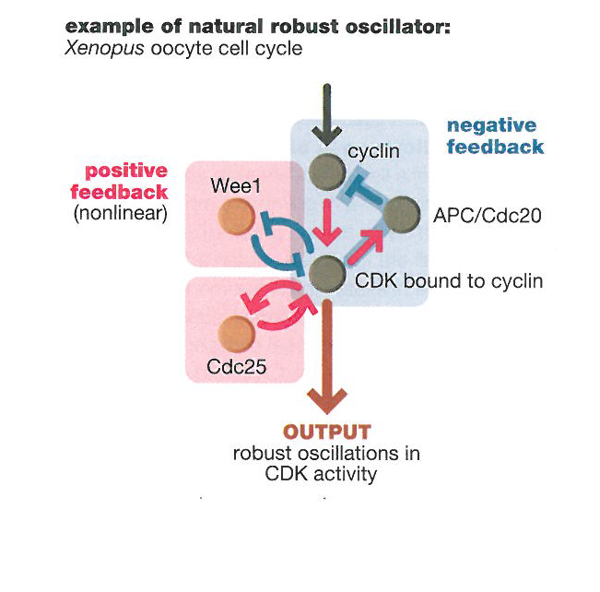
Stanični ciklus je primjer otpornog oscilatora konstruiranog od pozitivnih i negativnih povratnih veza. Osnovna negativna povratna veza je razgradnja ciklina putem APC/cdc20,
dok su pozitivne povratne veze aktivacija CDK putem wee1 i cdc25.
Oscilacije su najvidljivije kod brzo dijelećih embrionalnih stanica, kod drugih su potrebni dodatni signali za ulaz u st. ciklus.

Slide 48
U jednostavnim sustavima odgovor je kratkotrajan, ovisan o trajanju ulaznog signala.
Nekad sustav odgovara na signal trajnim promjenama u izlaznim signalima koji traju i nakon prestanka ulaznog signala. Ovakav podržan odgovor prisutan je kod procesa razvoja, učenja i imunog odgovora:
molekularna memorija je pretvorba kratkotrajnog ulaznog signala u trajnu promjenu u izlaznom signalu.
Bistabilnost: mogućnost postojanja u dva različita stabilna izlazna stanja, bez postojanja stabilnog intermedijera
Jaka pozitivna povratna veza može stvoriti bistabilnost, a takvo stanje ovisi o početnim uvjetima i „povijesti”.

Slide 49
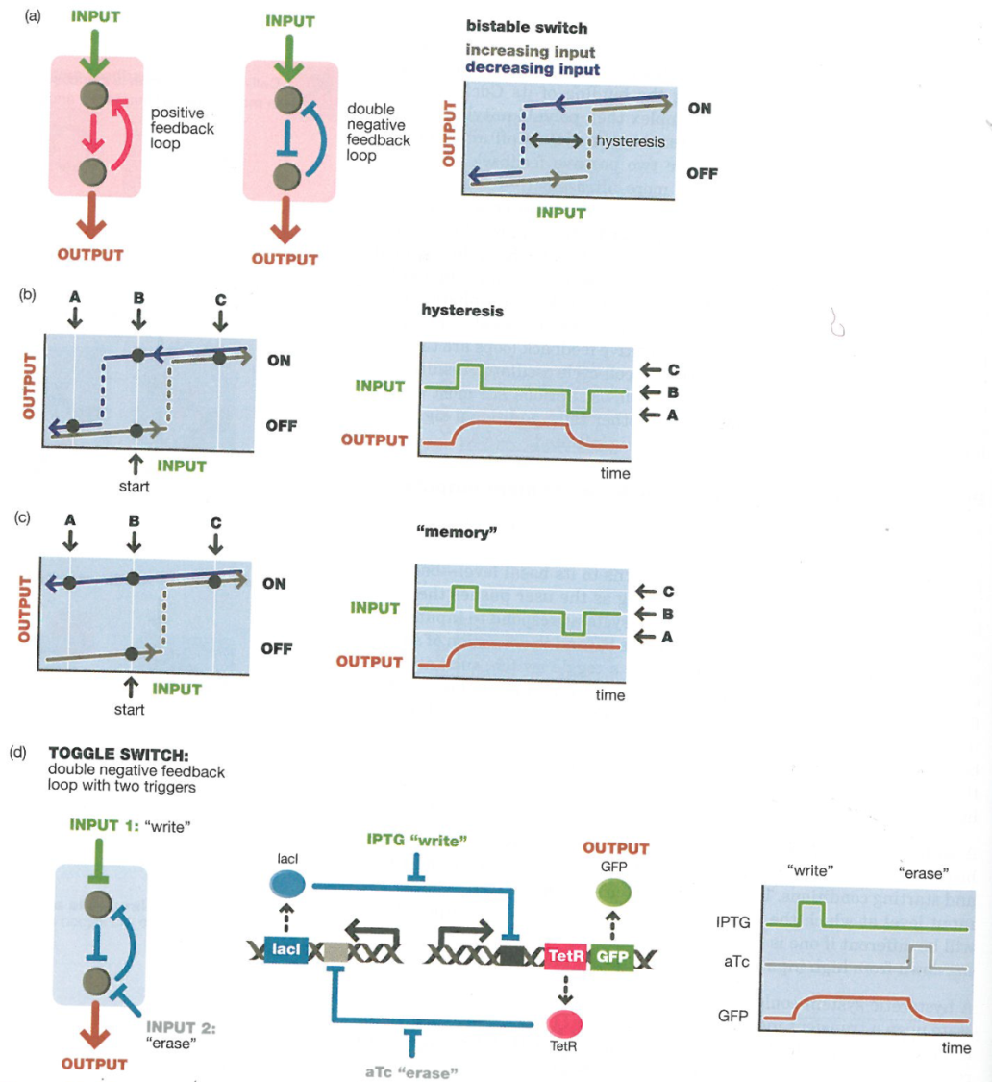
Histereza je pojava da se uključivanje „sklopke” nakon ulaznog signala razlikuje ovisno je li se razina kreće od visokog prema niskom ili niskog prema višem „inputu”.
je pojava da se uključivanje „sklopke” nakon ulaznog signala razlikuje ovisno je li se razina kreće od visokog prema niskom ili niskog prema višem „.
Memorija nastaje kad kratkotrajni porast ulaznog signala „zaključa” stanje s visokim izlazom.
Kod ekstremnog oblika histereze proces je ireverzibilan i nema povratka na početno stanje.
Sintetički sustavi promotora mogu imati sustav „zaključavanja” memorije. Nekad trajne stanične promjene tijekom razvoja mogu uključivati jake pozitivne povratne veze i „zaključane” krugove.

Slide 50
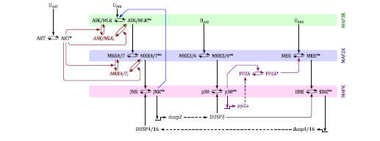
krugovi povratnih veza (feedback loop)
Primjer pretpostavljnih interakcija MAP kinaza
crno: klasične kaskade; plavo: pozitivna veza JNK crveno: negativna križna veza AKT-JNK; ljubičasto: negativna križna veza p38 prema ERK u netransformiranim stanicama; velika i mala slova: mRNA i proteini; zvjezdice: jednostruka i dvostruka fosforilacija
(Fey et al. Frontiers in Physiology, 2012.)

Slide 51
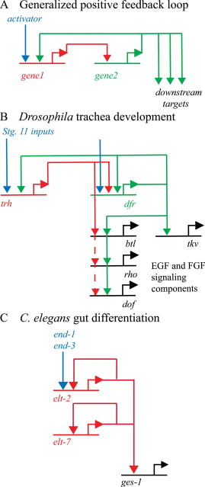
Kružni dijagrami pozitivnih povratnih petlji genske ekspresije koji reguliraju razvoj i diferencijaciju
Notes:
Fig. 3. Circuit diagrams of positive feedback loops. (A) Once turned on by an activator, gene 1 (shown in red) activates gene 2 (shown in green). In addition to acting on downstream targets, gene 2 activates gene 1, forming a positive feedback loop. When the initial activator signal fades, these genes will remain active. (B) In an example from Drosophila trachea development, trh and dfr form a feedback loop. trh (red) activates dfr (green), which completes the loop by in turn activating trh. The In this example, dfr also feeds back on itself. (C) In this variation of the circuit, the intermediary between the first activated gene and downstream target genes is dispensed with altogether: elt-2 (red) is directly activated by a transient signal from end-1 and end-3, and forms an auto-feedback loop.

Slide 52
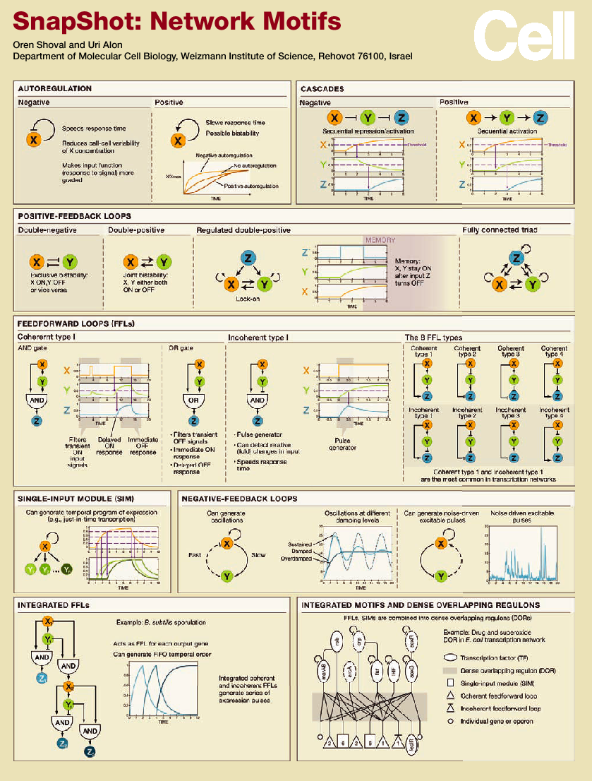
Složena mreža regulacije
transkripcijskih faktora:
modeli autoregulacije,
kaskada,
pozitivnih povratnih sprega
negativnih sprega
integrirane petlje...

